Slide 1


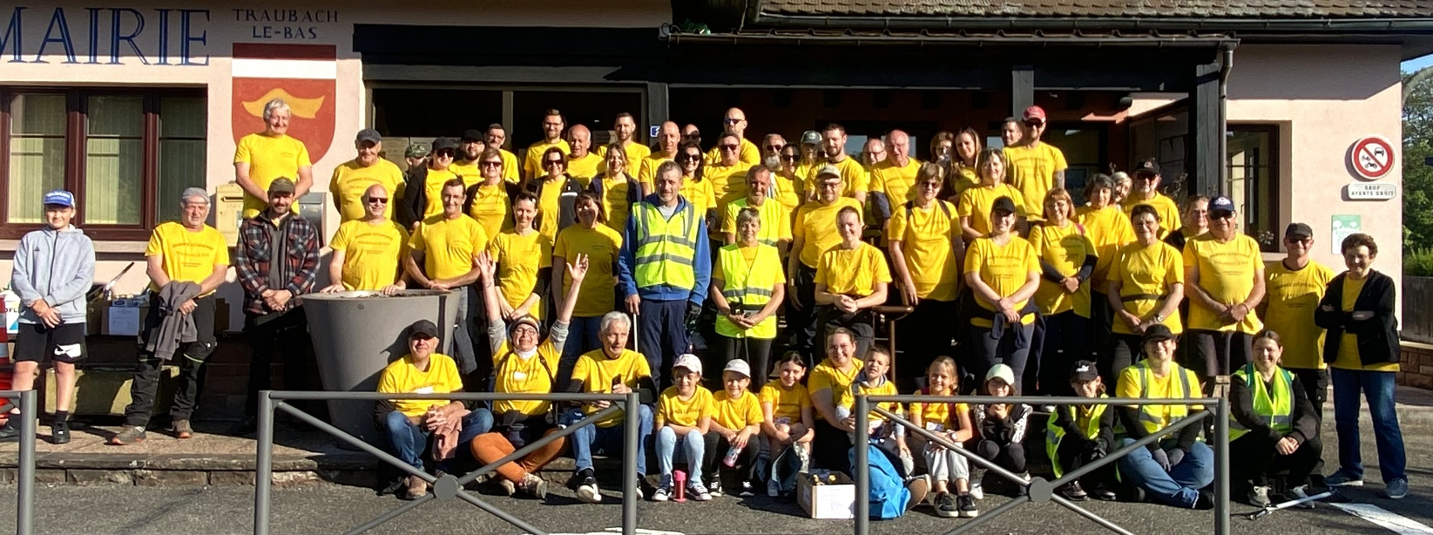
Hors série 2025
Le Petit Traubachois
Le magazine d’information de la commune de Traubach Le Bas
Was labt in Nìedertràuiwàch ?
Edition spéciale
Notre 8ème édition de la Journée Citoyenne s’est déroulée le samedi 17 mai 2025 sous un soleil radieux. Comme chaque année, elle a drainé pas moins de 90 personnes dans une ambiance chaleureuse et conviviale qui s’est terminée autour d’un excellent couscous.
Je vous laisse découvrir les temps forts de cette journée au fil des pages de ce bulletin hors série.
Rendez- vous est donné pour mai 2026.
Un immense merci à vous toutes et tous d’avoir œuvré pour notre village.
Le Maire,
Francis ROBISCHUNG

Slide 2
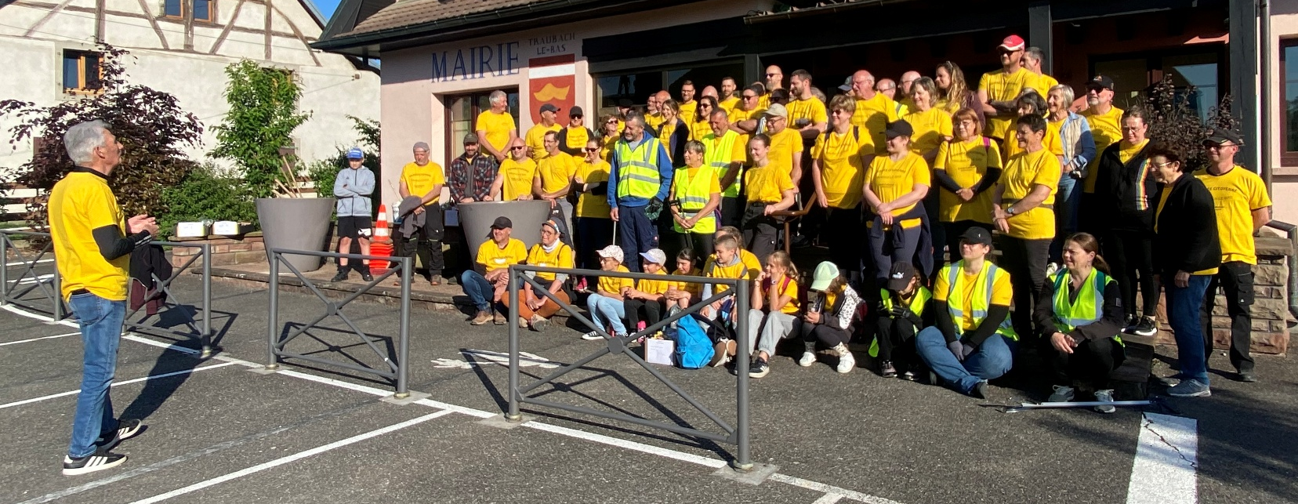
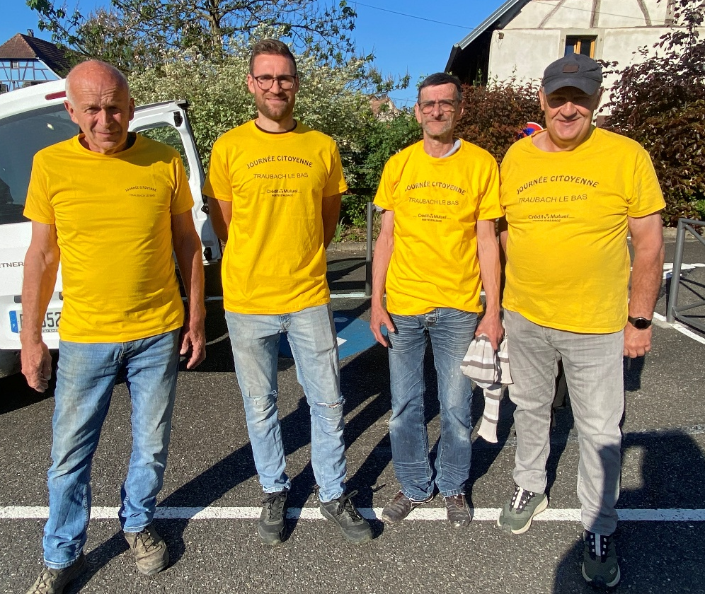
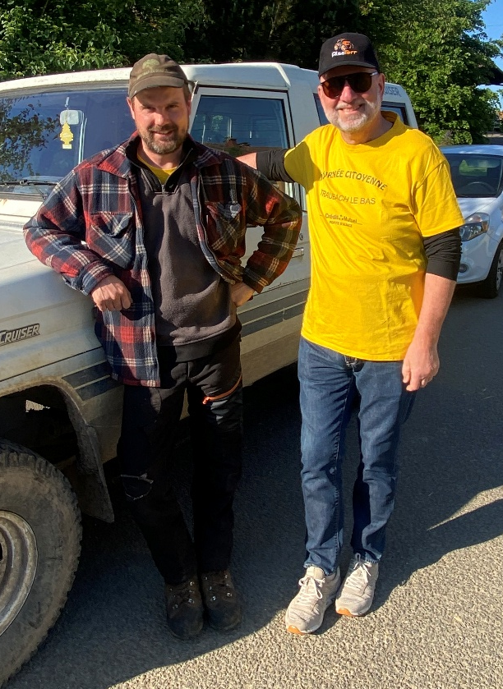
Grands sourires et plein d’entrain, les 90 bénévoles se sont retrouvés à 8h00 sur la place de la mairie.
Après le mot d’accueil du Maire et quelques remerciements, chaque participant a rejoint son équipe pour quelques heures de travail.
Au programme de cette matinée : fleurissement de la commune, marquage parcellaire et entretien en forêt communale, désencombrement de la rivière, travaux de peinture (marquage au sol, poteaux du stade de foot, portes de la chapelle, abri CCSAL), nettoyage de la chapelle et de l’abri bus, préparation du repas, aménagement meuble de la cuisine au sous sol, Elsassputz, sécurité, création de décors et animations pour les enfants.
L’équipe « Forêt »

Slide 3
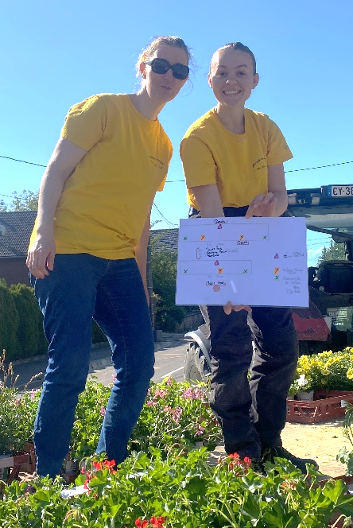
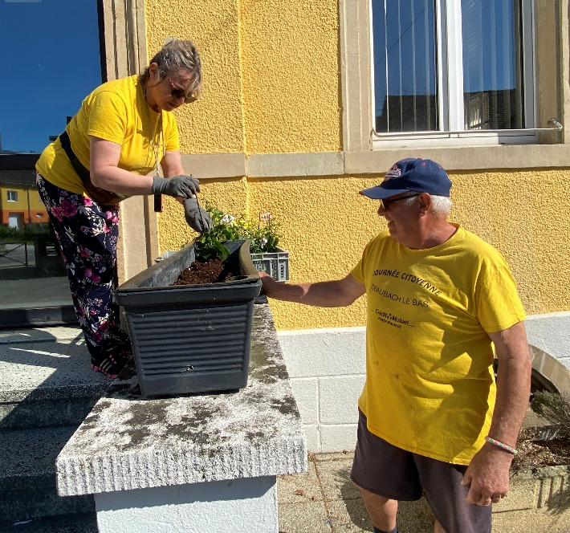
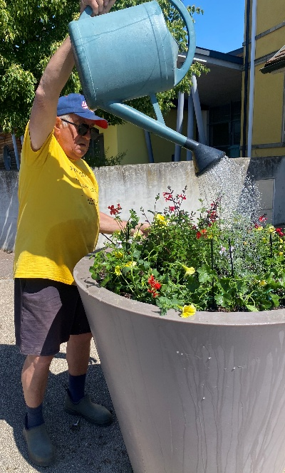
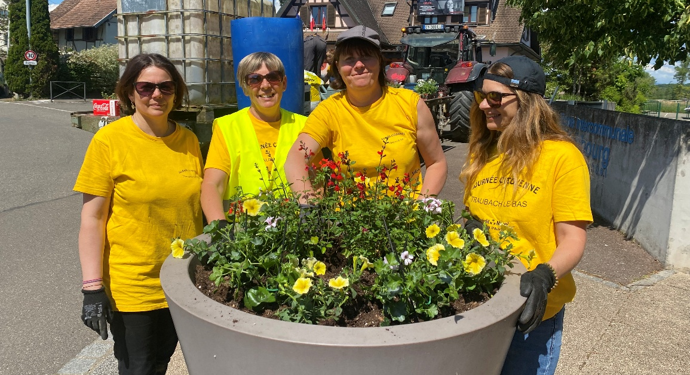
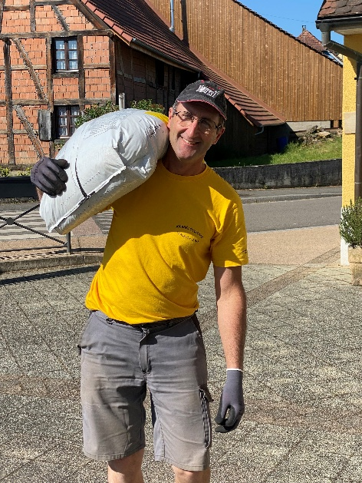
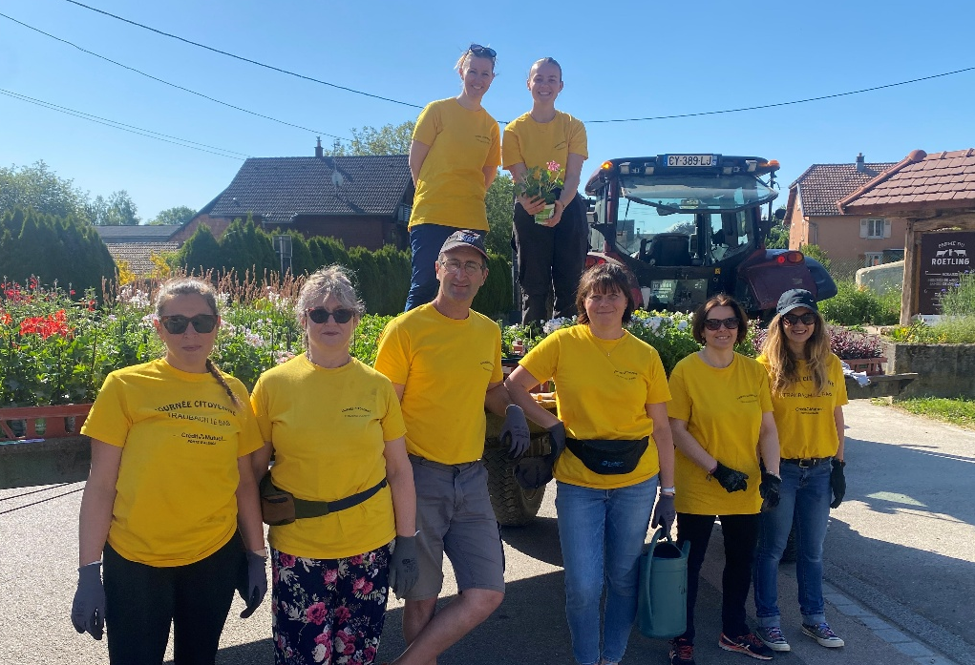
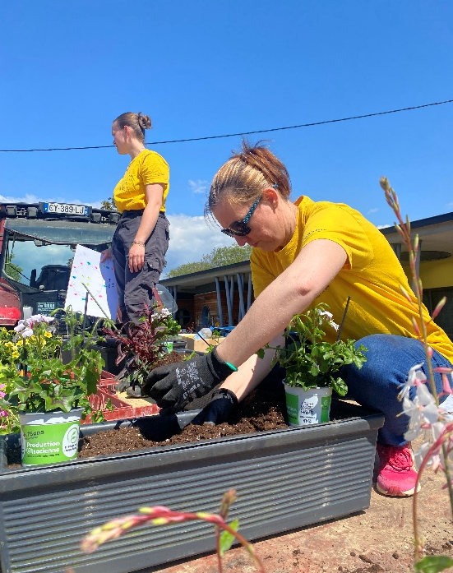
L’équipe « Fleurissement »

Slide 4
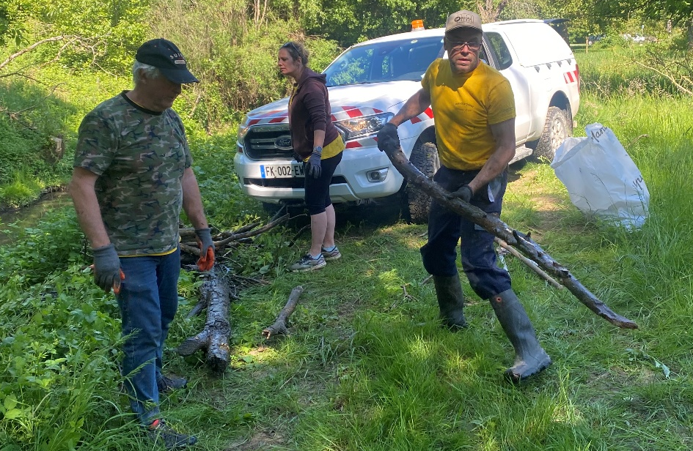
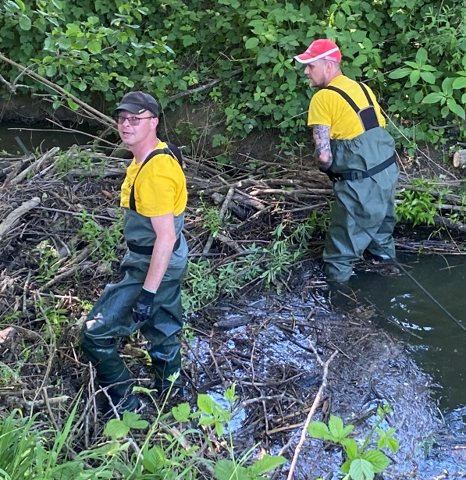
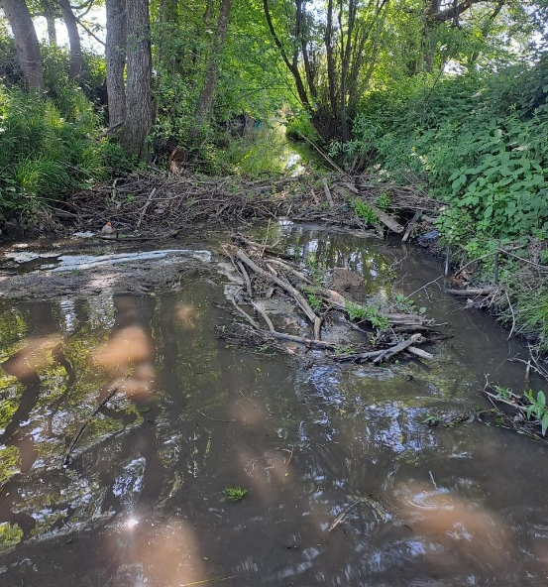
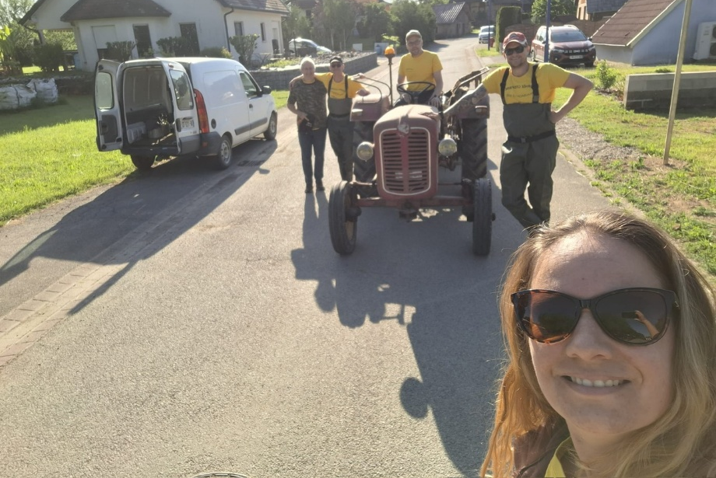
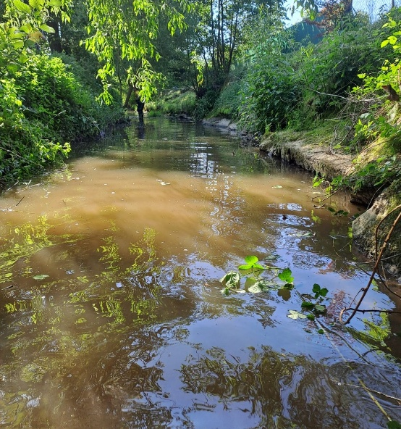
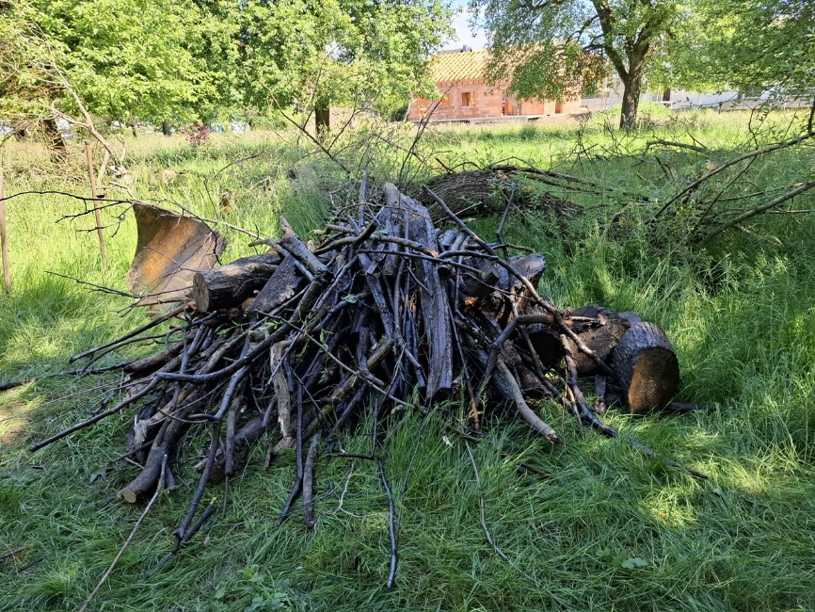
L’équipe « Désencombrement de la rivière »
Cette équipe a effectué un travail titanesque en désencombrant la rivière.
Bravo à ces bénévoles qui ont contribué activement à lutter contre les inondations en cas de de crue.
Avant
Après

Slide 5
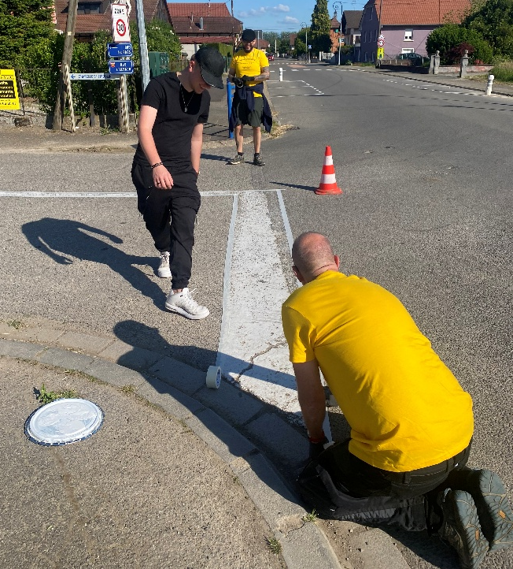
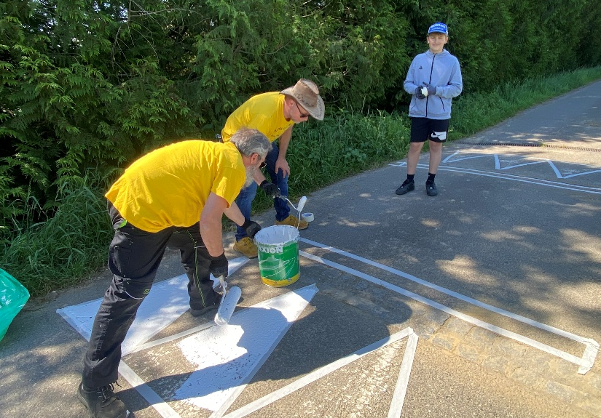
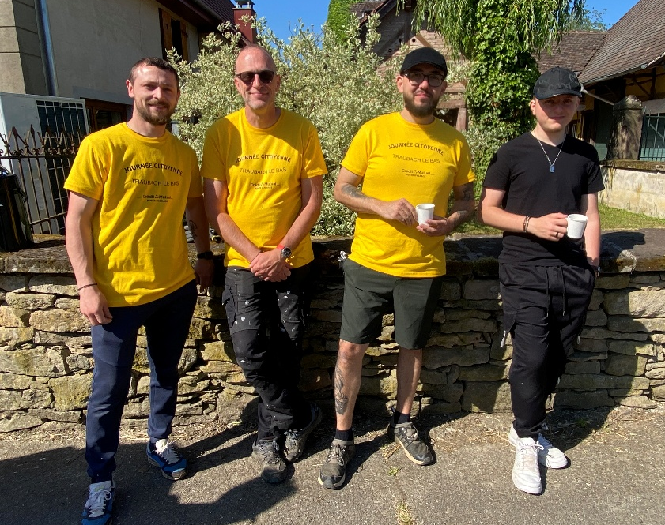
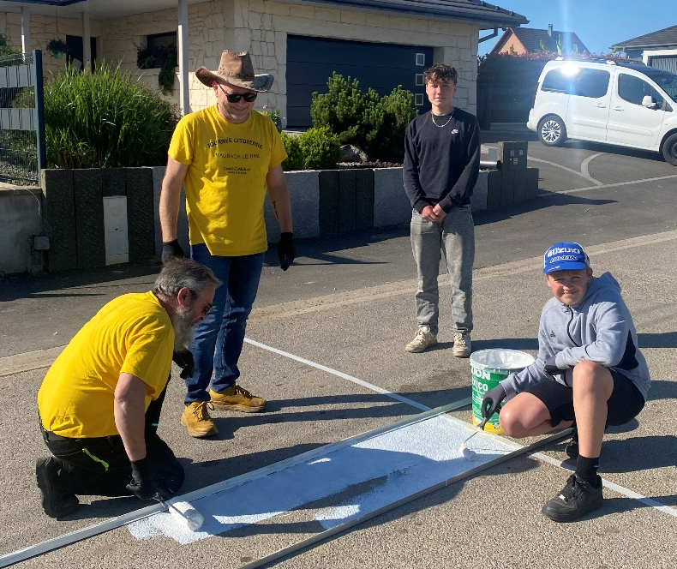
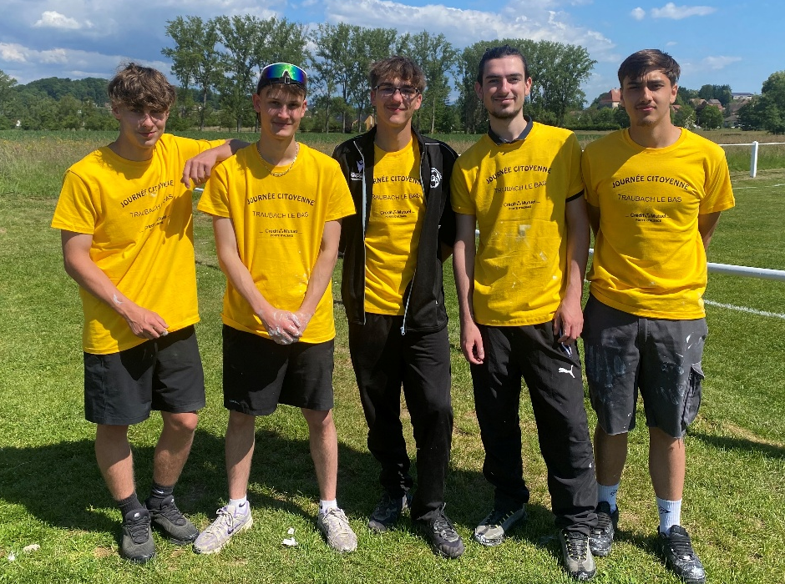
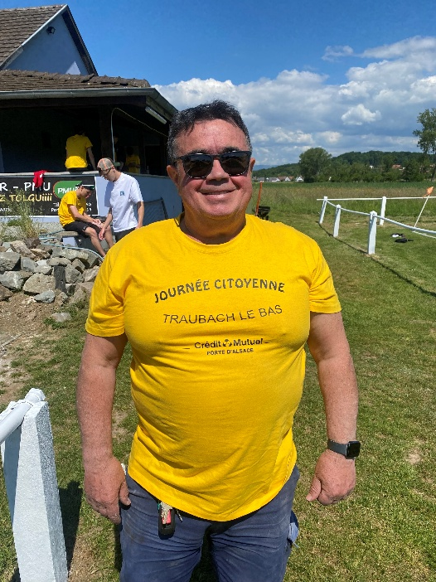
L’équipe « Peinture»

Slide 6
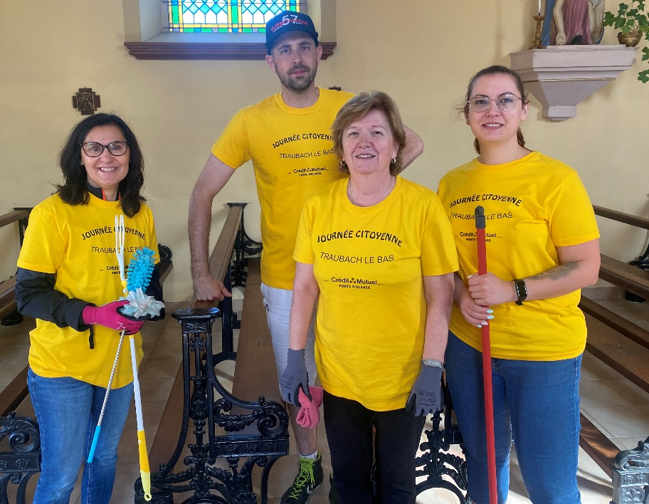
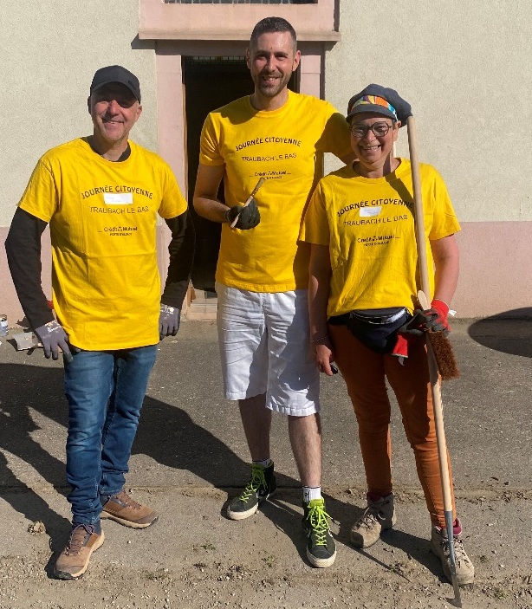
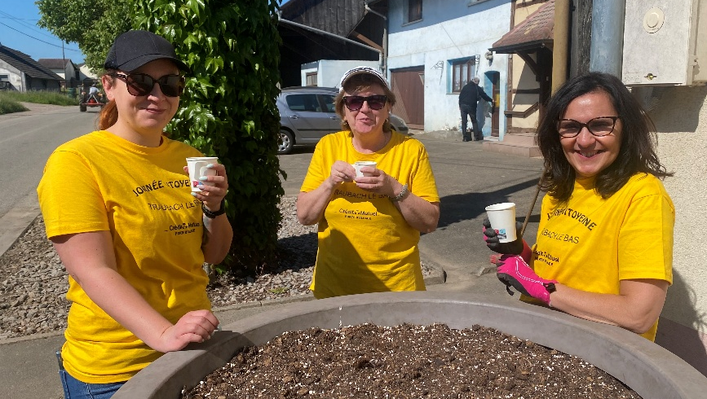
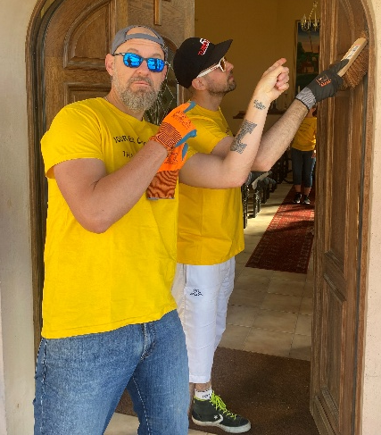
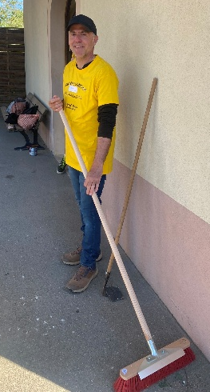
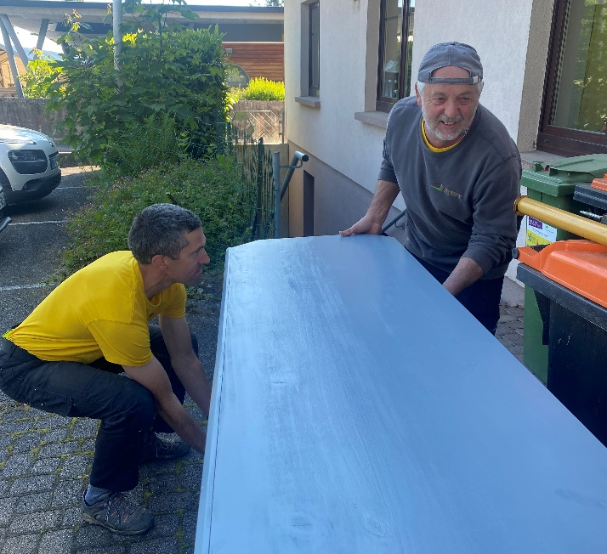
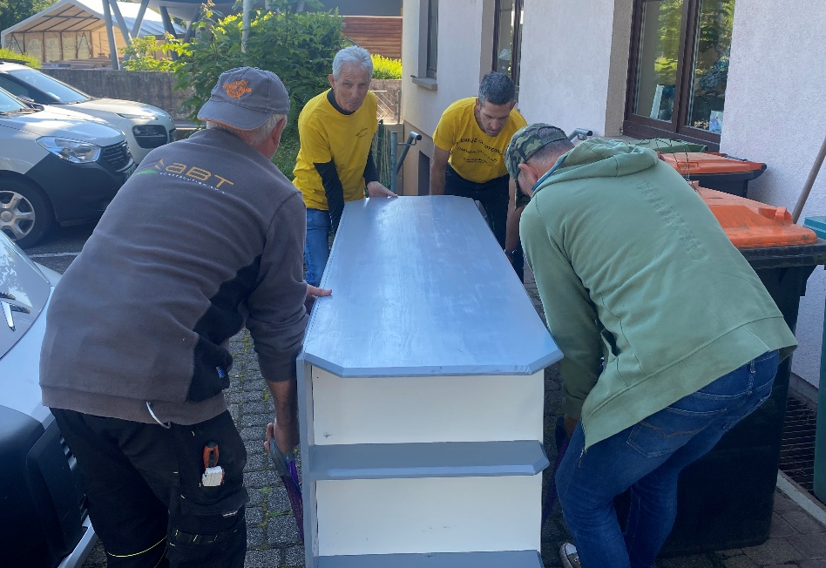
L’équipe « Nettoyage et peinture de la chapelle»
L’équipe « Mise en place cuisine»

Slide 7
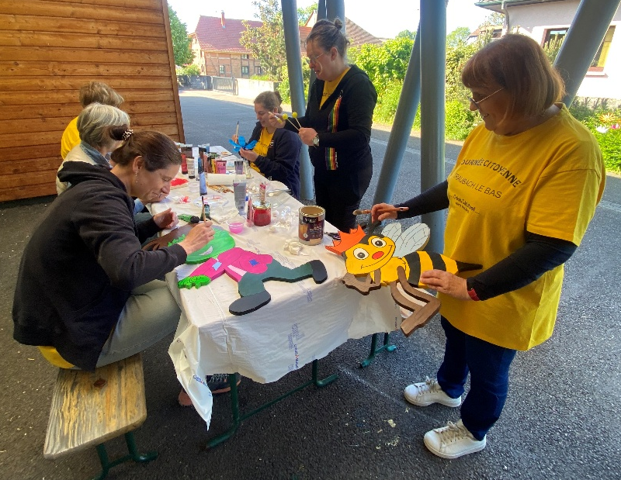
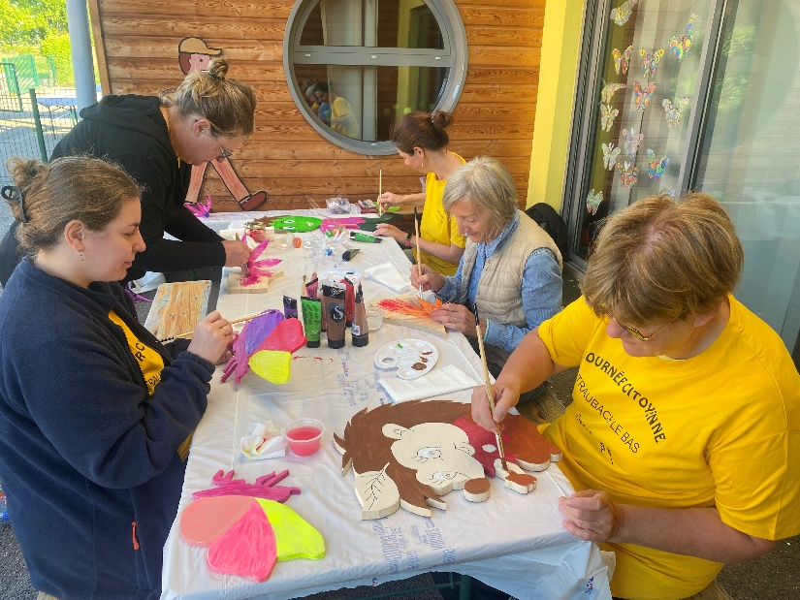
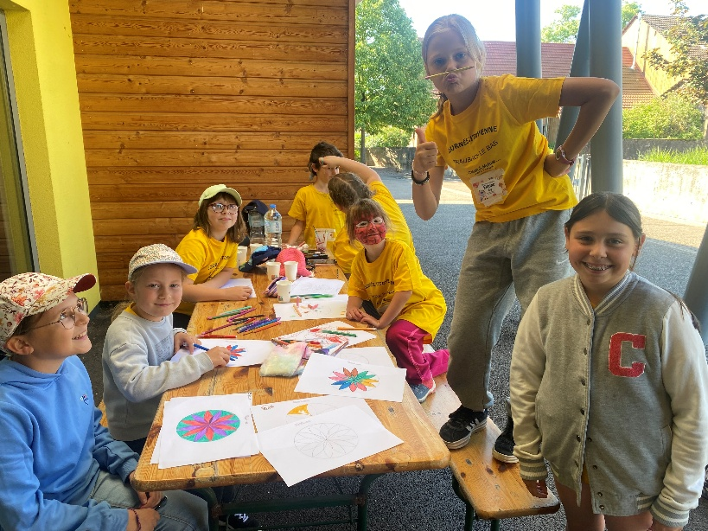
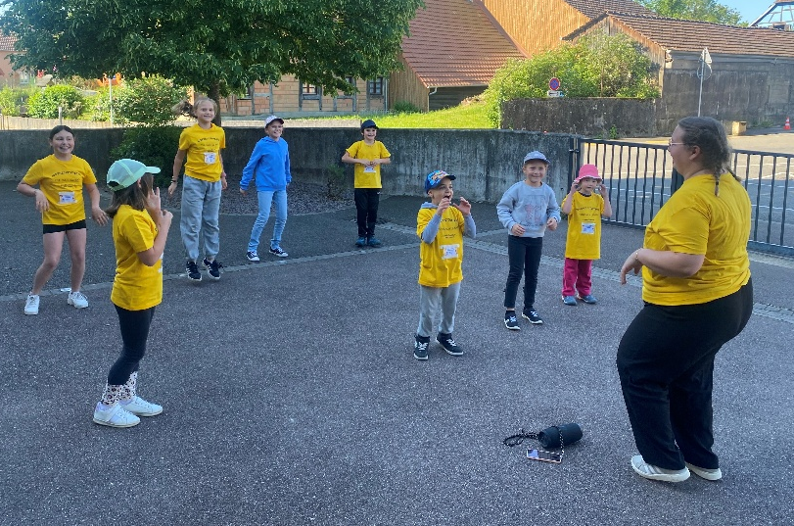
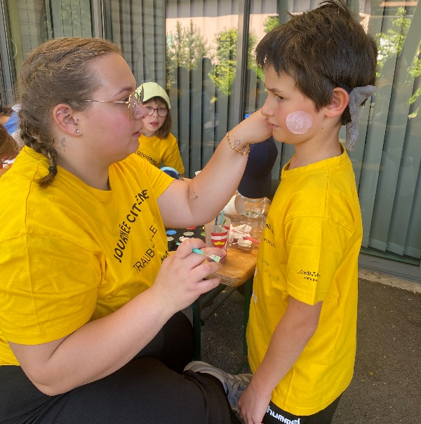
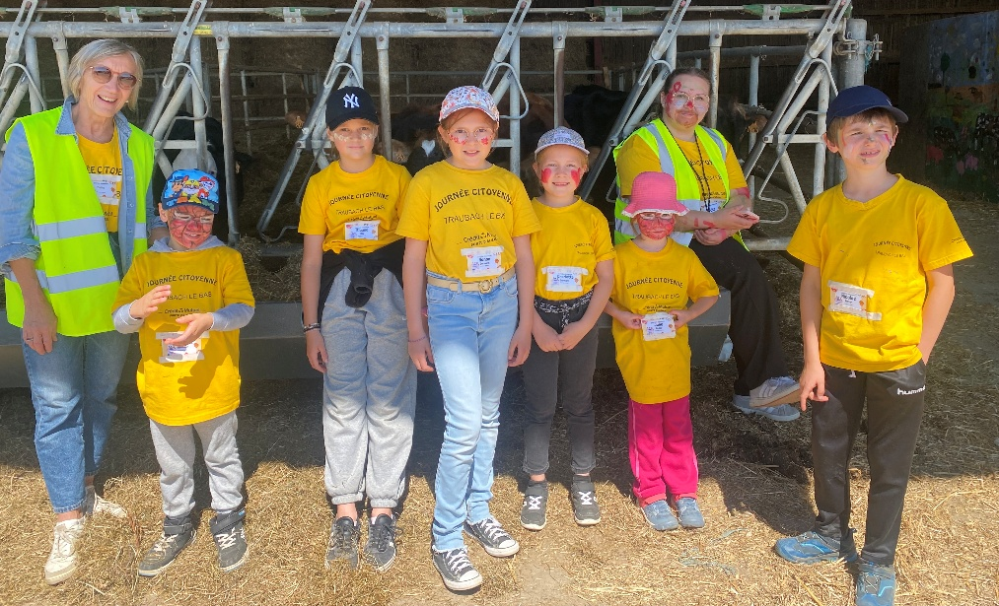
L’équipe « Création de décors»
L’équipe « Animations enfants»

Slide 8
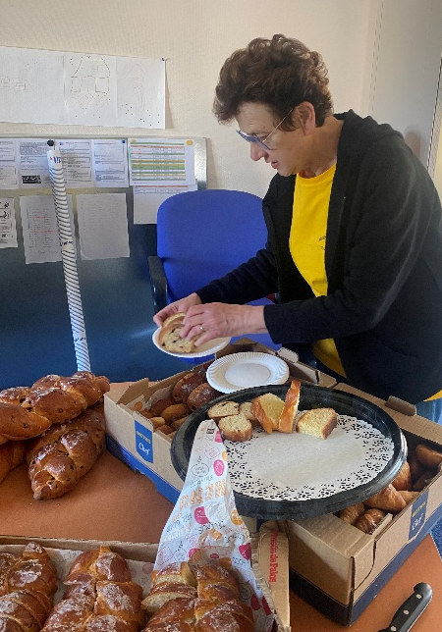
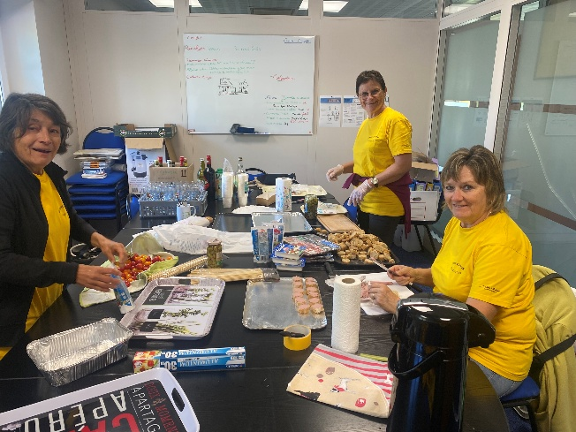
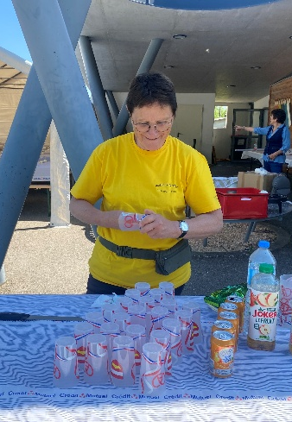
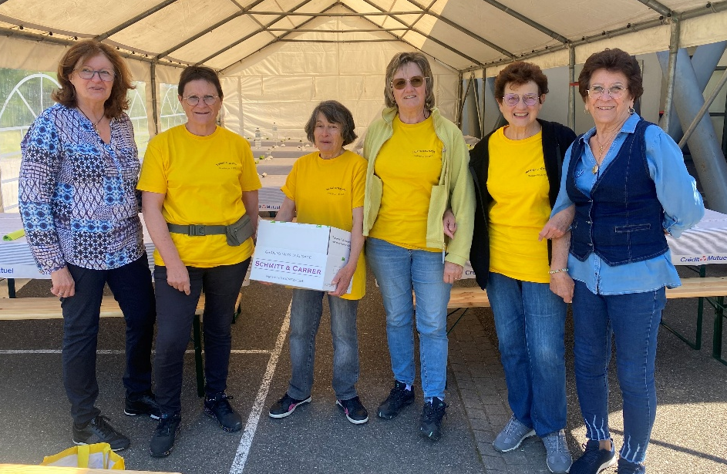
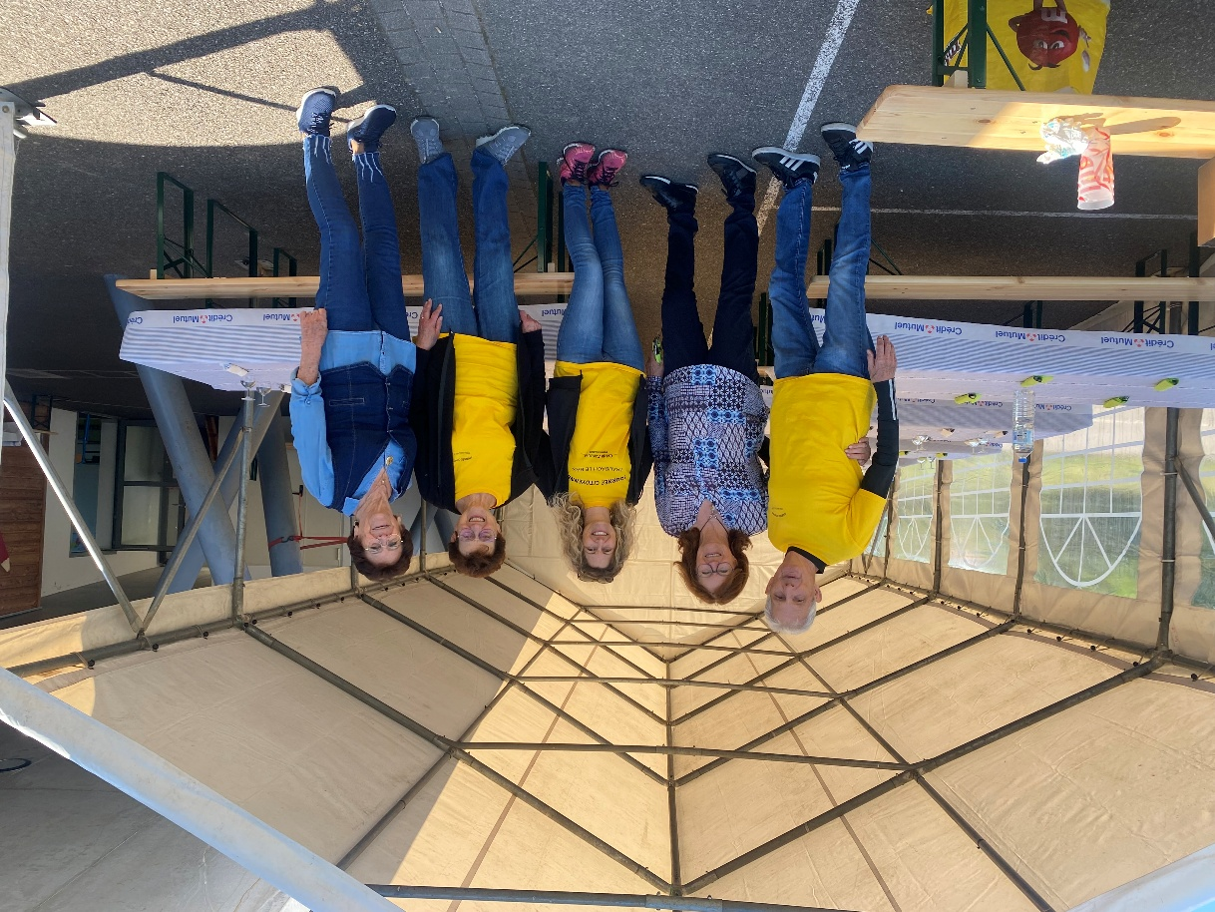
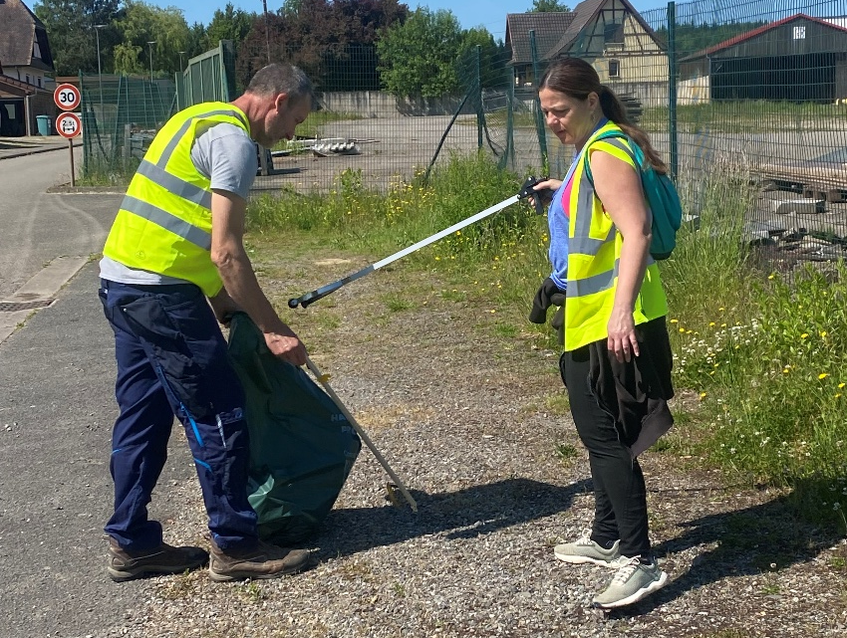
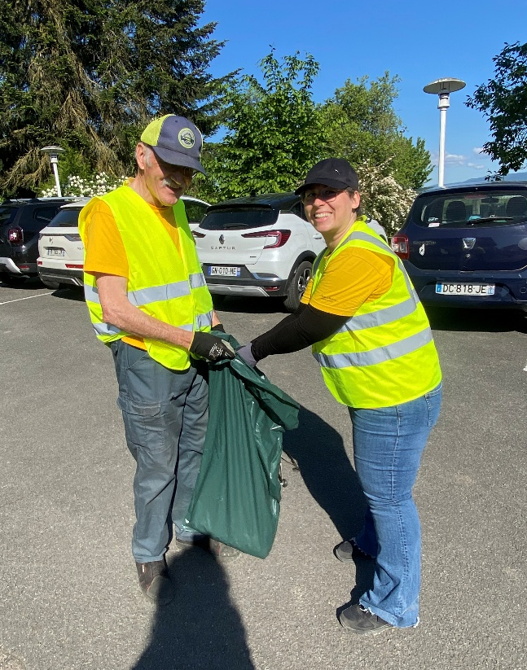
L’équipe « Cuisine»
L’équipe « Elsassputz»

Slide 9
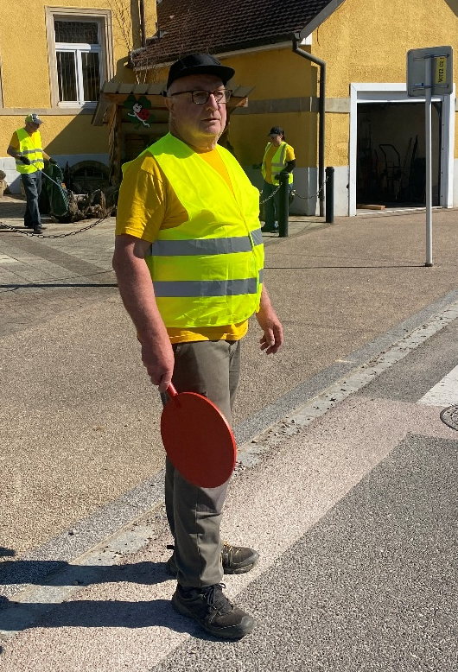
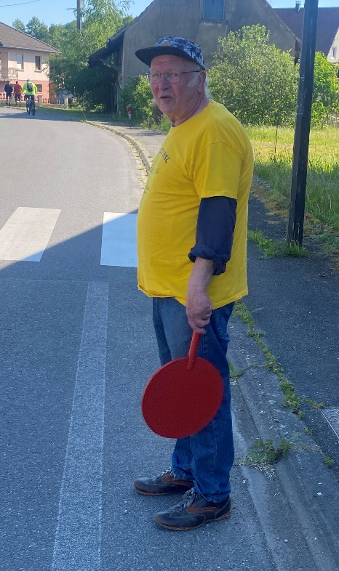
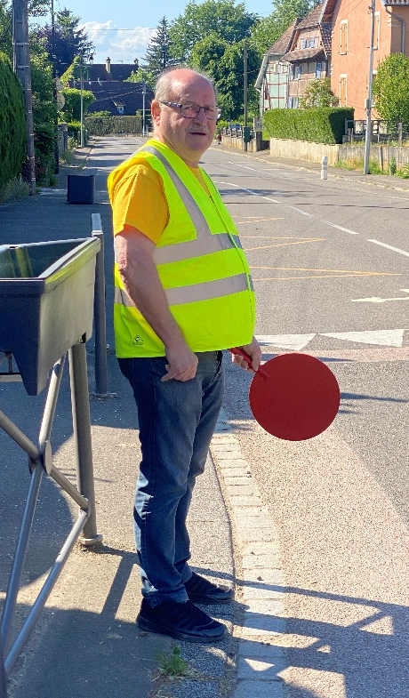
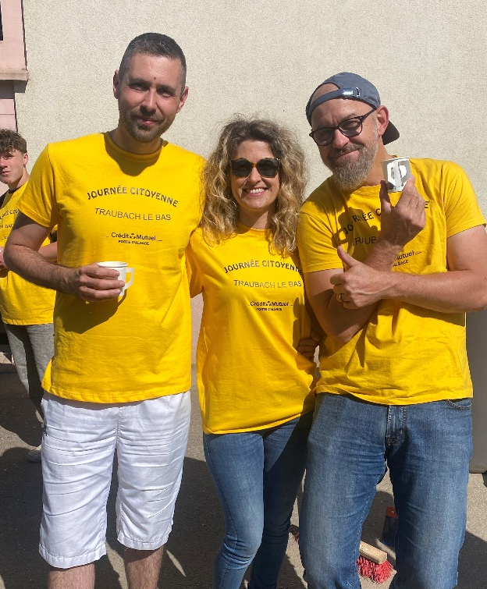
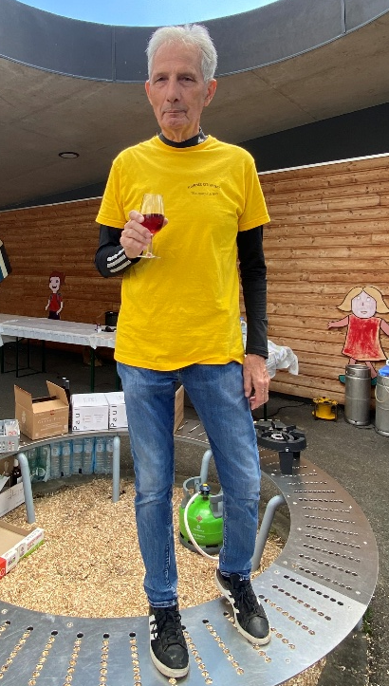
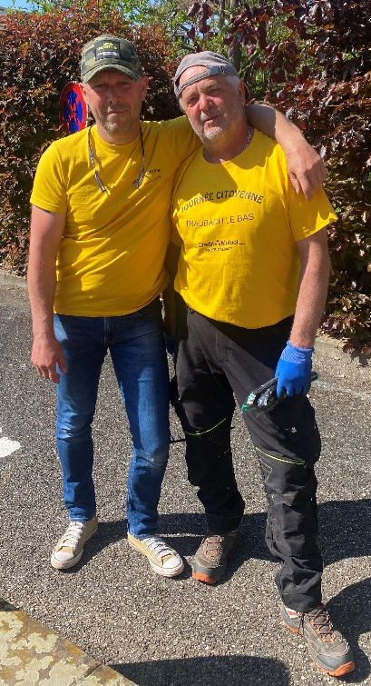
L’équipe « Sécurité»
L’équipe « Organisation »
Les membres de cette équipe avaient en charge la cohésion et le bon déroulement de la journée citoyenne : gestions technique et administrative, suivi des équipes, ravitaillement en eau et collation ainsi que la photographie.

Slide 10
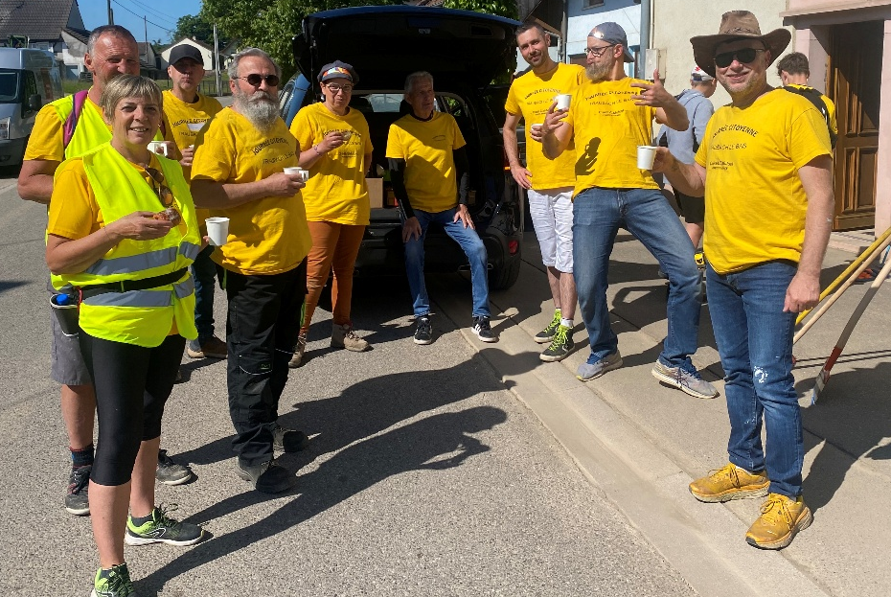




Les festivités
En milieu de matinée, les participants se sont regroupés pour partager une collation.
À midi, ils se sont retrouvés autour d’un bon repas placé sous le signe de la convivialité, du partage et des rires. Guidés par Lisa, les enfants ont présenté une chorégraphie à l’ensemble des convives. Bravo à eux!

Slide 11









Slide 12






Nous remercions chaleureusement nos fournisseurs :
M. Damien LINDECKER, boulanger-pâtissier à Traubach-Le-Haut, pour les viennoiseries, le pain et les éclairs.
La boucherie HUG de Dannemarie pour le repas
L’Amicale des Sapeurs-pompiers pour le prêt du chapiteau
Et surtout un immense
MERCI
à tous les bénévoles qui ont contribué à la réussite de cette journée!!

